Slide 1
Inferencia Probabilística

Slide 2
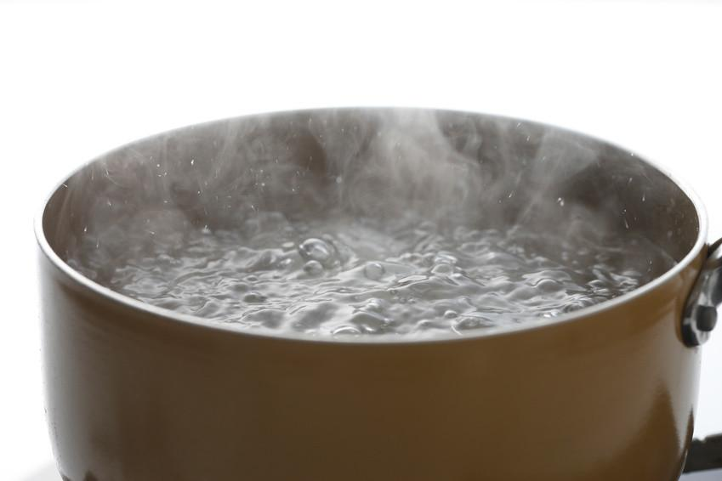
Introducción a Teoría de la Probabilidad
Fenómenos deterministas
Fenómenos aleatorios
No se puede predecir el resultado (mecanismos aleatorios).

Slide 3

Introducción a Teoría de la Probabilidad
Fenómenos deterministas
Fenómenos aleatorios
No se puede predecir el resultado (mecanismos aleatorios).

Slide 4

Introducción a Teoría de la Probabilidad
Fenómenos deterministas
Fenómenos aleatorios
No se puede predecir el resultado (mecanismos aleatorios).

Slide 5
Inferencia Probabilística
Determinar qué tan probable es que ocurra un evento X

Slide 6
Inferencia Probabilística
Determinar qué tan probable es que ocurra un evento X

Slide 7
Inferencia Probabilística
Determinar qué tan probable es que ocurra un evento X
Definición clásica (Equiprobabilidad)
Definición frecuentista
Definición subjetiva
Definición axiomática

Slide 8
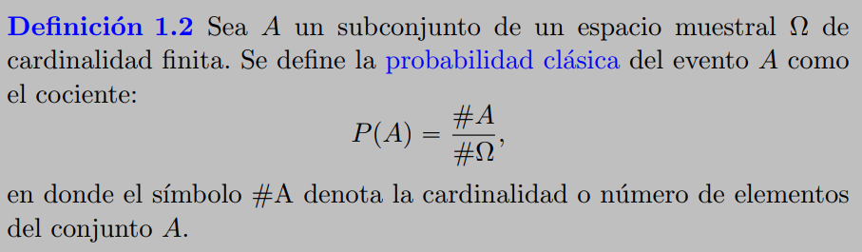
1. Definición clásica de probabilidad
Asume equiprobabilidad

Slide 9

1. Definición clásica de probabilidad
Asume equiprobabilidad

Slide 10
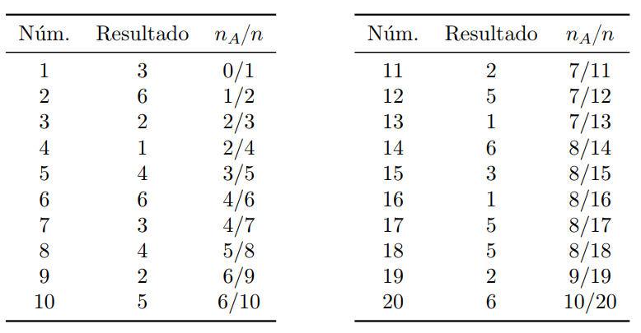
2. Definición frecuentista de probabilidad

Slide 11
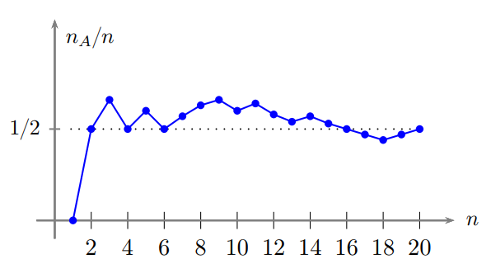
2. Definición frecuentista de probabilidad

Slide 12
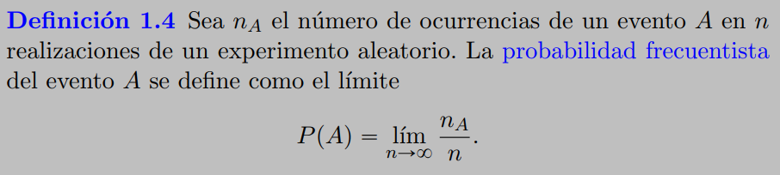
2. Definición frecuentista de probabilidad

Slide 13
3. Definición subjetiva de probabilidad
Un número del 0 al 1 que representa la certidumbre que se tiene respecto de la ocurrencia de un evento.

Slide 14
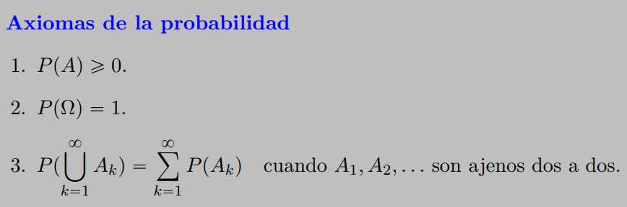
4. Definición axiomática de probabilidad

Slide 16

$$Ω$$

Slide 17
$$Ω$$

Slide 19
Conjunto de los números primos
Conjunto de los números pares

Slide 20
Conjunto de los números primos
Conjunto de los números pares
Conjunto de los números que son pares y primos

Slide 21
Pares
Primos

Slide 22

Pares
Primos
$$Pares∩Primos$$

Slide 23
Pares
76
Primos
4
24
0
100
$$Pares∩Primos$$
8
12
42
94

Slide 24
Pares
76
Primos
7
4
45
24
13
0
1
100
$$Pares∩Primos$$
11
8
83
12
121
42
3
94
9

Slide 25
Pares
76
Primos
7
4
45
24
13
0
1
100
$$Pares∩Primos$$
11
8
83
2
12
121
42
3
94
9

Slide 26

P(Pares)
76
P(Primos)
7
4
45
24
13
0
1
100
11
$$P(Pares∩Primos)$$
8
83
2
12
121
42
3
94
9

Slide 27

Conceptos clave:
Probabilidad: Un número real del 0 al 1 que indica qué tan probable es que un evento X ocurra.
$p(X)$

Slide 28
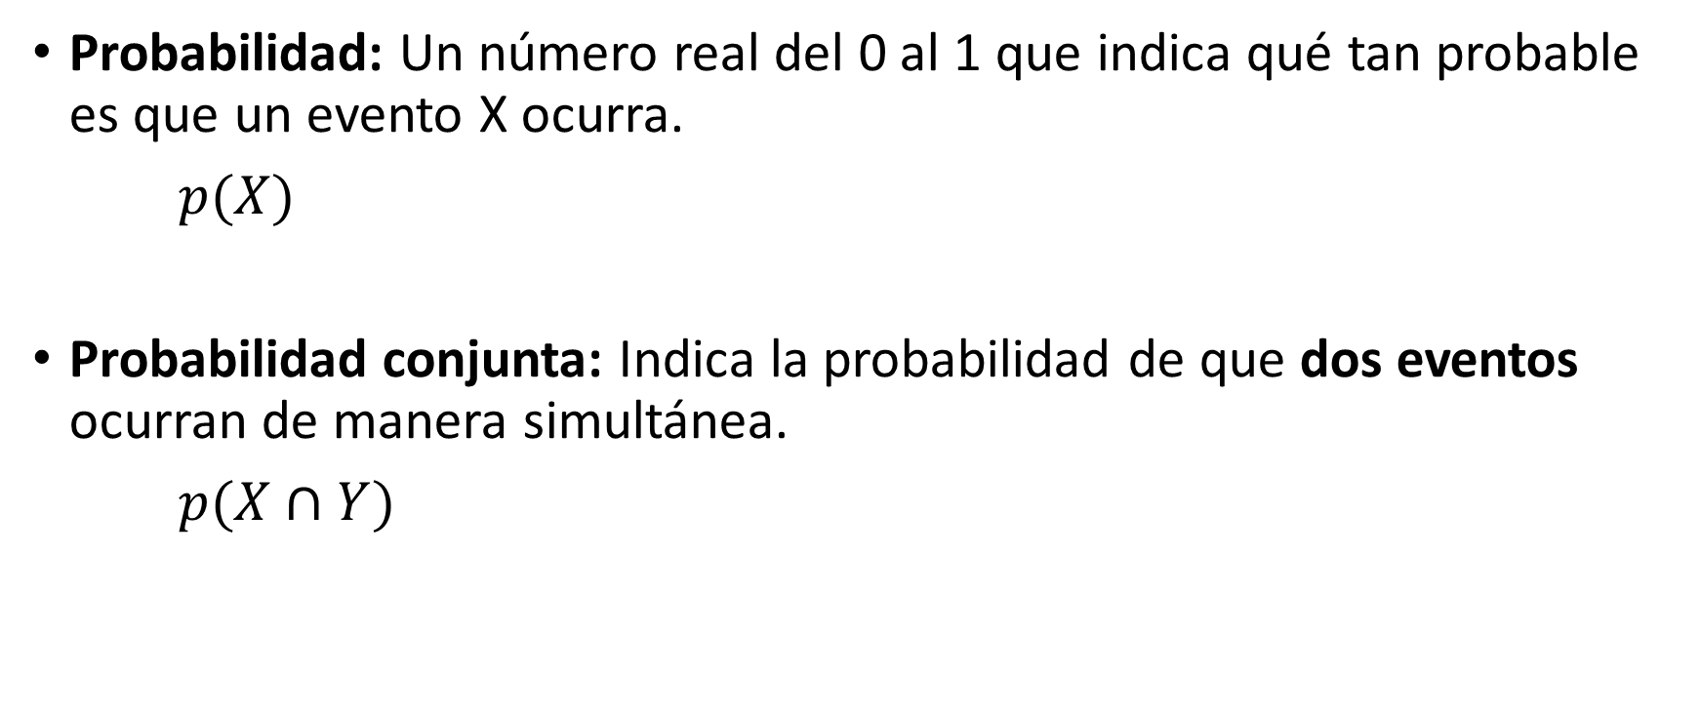
Conceptos clave:
Probabilidad: Un número real del 0 al 1 que indica qué tan probable es que un evento X ocurra.
$p(X)$
Probabilidad conjunta: Indica la probabilidad de que dos eventos ocurran de manera simultánea.
$p(X∩Y)$

Slide 29
Probabilidad condicional

Slide 30
¿Qué tan probable es…
… que un individuo X sea zurdo?

Slide 31
¿Qué tan probable es…
… que un individuo X sea zurdo?
p(Zurdo)

Slide 32
¿Qué tan probable es…
… que un individuo X sea zurdo?
p(Zurdo) = .08

Slide 33
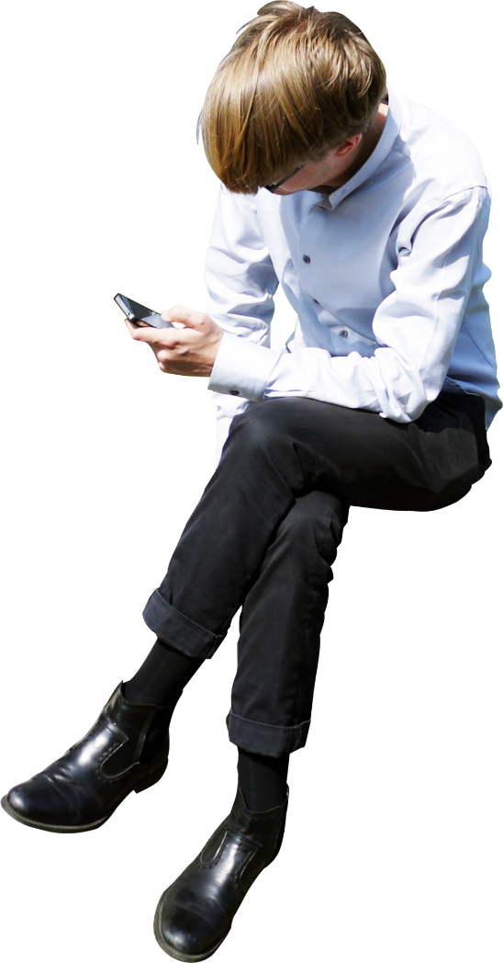

¿Qué tan probable es… que X sea zurdo?

Slide 34


Probabilidad Condicional

Slide 35
Probabilidad Condicional
La probabilidad de un evento A, a la luz de ciertos datos B
P(A|B)

Slide 36
Probabilidad Condicional
La probabilidad de un evento A, a la luz de ciertos datos B
P(A|B)
p(El chico es zurdo | Escribe con mano derecha)
p(El chico es zurdo | Celular en mano izquierda)

Slide 37
Probabilidad Condicional
La probabilidad de un evento A, a la luz de ciertos datos B
P(A|B)
p(El chico es zurdo | Escribe con mano derecha)
p(El chico es zurdo | Celular en mano izquierda)
p(A|B) > p(A)

Slide 38
Probabilidad Condicional
La probabilidad de un evento A, a la luz de ciertos datos B
P(A|B)
p(El chico es zurdo | Escribe con mano derecha)
p(El chico es zurdo | Celular en mano izquierda)
p(A|B) > p(A)
p(A|B) < p(A)

Slide 39
Probabilidad Condicional
Eventos independientes
Eventos no independientes

Slide 40
Probabilidad Condicional
Eventos independientes
Eventos no independientes
Evento A:
La probabilidad de que va a llover
Evento B:
Hoy es miércoles

Slide 41
Probabilidad Condicional
Eventos independientes
Eventos no independientes
p(A|B) = p(A)
Evento A:
La probabilidad de que va a llover
Evento B:
Hoy es miércoles

Slide 42
Probabilidad Condicional
Eventos independientes
Eventos no independientes
p(A|B) = p(A)
Evento A:
La probabilidad de que va a llover
Evento B:
Hoy es miércoles
Evento A:
La probabilidad de que va a llover
Evento B:
Está nublado

Slide 43
Probabilidad Condicional
Eventos independientes
Eventos no independientes
p(A|B) = p(A)
p(A|B) > p(B)
Evento A:
La probabilidad de que va a llover
Evento B:
Hoy es miércoles
Evento A:
La probabilidad de que va a llover
Evento B:
Está nublado

Slide 44
Probabilidad Condicional
Eventos independientes
p(A|B) = p(A)
Evento B:
Es miércoles
Evento A:
Lluvia

Slide 45
Probabilidad Condicional
Eventos independientes
Eventos no independientes
p(A|B) = p(A)
p(A|B) > p(A)
Evento B:
Es miércoles
Evento B:
Está Nublado.
Evento A:
Lluvia
Evento A:
Lluvia

Slide 46
Probabilidad conjunta

Slide 47
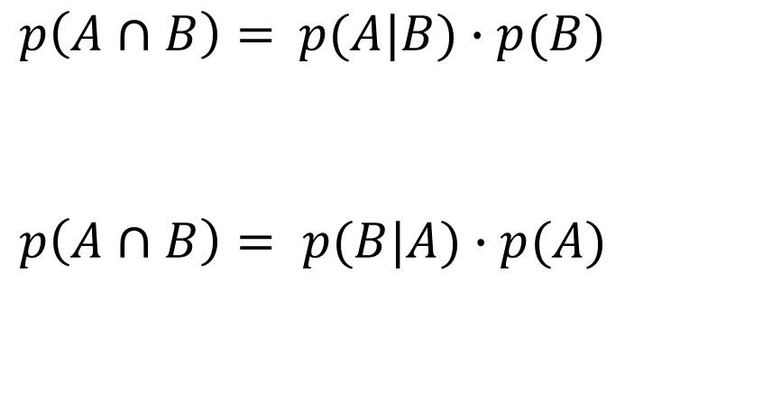
De acuerdo con la Ley de la multiplicación de probabilidades, la Probabilidad Conjunta se computa como:
$p\left(A∩B\right)=$ $p(A|B)∙p(B)$
$$p\left(A∩B\right)= p(B|A)∙p(A)$$

Slide 48
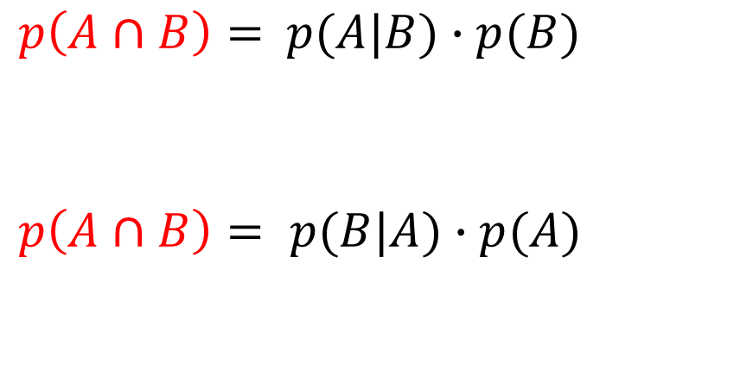
De acuerdo con la Ley de la multiplicación de probabilidades, la Probabilidad Conjunta se computa como:
$p\left(A∩B\right)=$ $p(A|B)∙p(B)$
$$p\left(A∩B\right)= p(B|A)∙p(A)$$

Slide 49

De acuerdo con la Ley de la multiplicación de probabilidades, la Probabilidad Conjunta se computa como:
Eventos independientes
p(A|B) = p(A)
$p\left(A∩B\right)=$ $p\left(A | B\right)∙p\left(B\right)$
$$p\left(A∩B\right)= p(B|A)∙p(A)$$
Evento A:
La probabilidad de que va a llover
Evento B:
Hoy es miércoles

Slide 50
De acuerdo con la Ley de la multiplicación de probabilidades, la Probabilidad Conjunta se computa como:
Eventos independientes
p(A|B) = p(A)
$p\left(A∩B\right)=$ $p\left(A | B\right)∙p\left(B\right)$
$$p\left(A∩B\right)= p(B|A)∙p(A)$$
Evento A:
La probabilidad de que va a llover
Evento B:
Hoy es miércoles

Slide 51
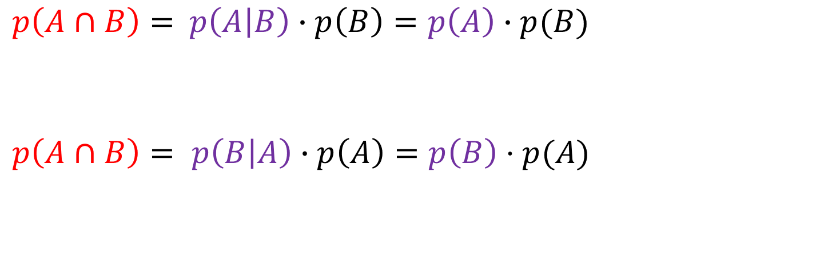
De acuerdo con la Ley de la multiplicación de probabilidades, la Probabilidad Conjunta se computa como:
$p\left(A∩B\right)=$ $p\left(A | B\right)∙p\left(B\right)=p\left(A\right)∙p(B)$
$$p\left(A∩B\right)= p\left(B | A\right)∙p\left(A\right)=p\left(B\right)⋅p(A)$$

Slide 52
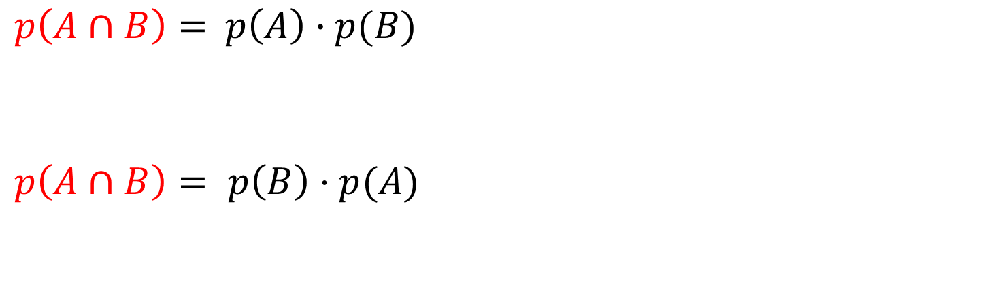
De acuerdo con la Ley de la multiplicación de probabilidades, la Probabilidad Conjunta se computa como:
$p\left(A∩B\right)=$ $p\left(A\right)∙p(B)$
$$p\left(A∩B\right)= p\left(B\right)⋅p(A)$$

Slide 53

De acuerdo con la Ley de la multiplicación de probabilidades, la Probabilidad Conjunta se computa como:
$p\left(A∩B\right)=$ $p\left(A\right)∙p(B)$
$$p\left(A∩B\right)= p\left(B\right)⋅p(A)$$

Slide 54
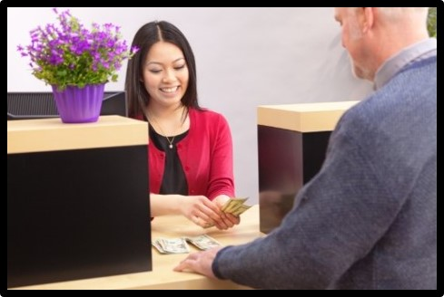
Linda la cajera
Linda tiene 31 años de edad, soltera, inteligente y muy brillante. Se especializó en filosofía. Como estudiante, estaba profundamente preocupada por los problemas de discriminación y justicia social, participando también en manifestaciones anti-nucleares.
¿Que es más probable?
A) Linda es una cajera de banco.
B) Linda es una cajera de banco y es activista de movimientos feministas.

Slide 55
Linda la cajera
Linda tiene 31 años de edad, soltera, inteligente y muy brillante. Se especializó en filosofía. Como estudiante, estaba profundamente preocupada por los problemas de discriminación y justicia social, participando también en manifestaciones anti-nucleares.
¿Que es más probable?
A) Linda es una cajera de banco.
B) Linda es una cajera de banco y es activista de movimientos feministas.

Slide 56
Linda la cajera
Linda tiene 31 años de edad, soltera, inteligente y muy brillante. Se especializó en filosofía. Como estudiante, estaba profundamente preocupada por los problemas de discriminación y justicia social, participando también en manifestaciones anti-nucleares.
¿Que es más probable?
A) Linda es una cajera de banco.
B) Linda es una cajera de banco y es activista de movimientos feministas.
¿Por qué?
Ser feminista y ser cajera de banco son eventos independientes

Slide 57

Linda la cajera
Linda tiene 31 años de edad, soltera, inteligente y muy brillante. Se especializó en filosofía. Como estudiante, estaba profundamente preocupada por los problemas de discriminación y justicia social, participando también en manifestaciones anti-nucleares.
¿Que es más probable?
A) Linda es una cajera de banco.
B) Linda es una cajera de banco y es activista de movimientos feministas.
¿Por qué?
Ser feminista y ser cajera de banco son eventos independientes
$p\left(F∩B\right)=$ $p\left(F\right)∙p(B)$

Slide 58
Linda la cajera
Linda tiene 31 años de edad, soltera, inteligente y muy brillante. Se especializó en filosofía. Como estudiante, estaba profundamente preocupada por los problemas de discriminación y justicia social, participando también en manifestaciones anti-nucleares.
¿Que es más probable?
A) Linda es una cajera de banco.
B) Linda es una cajera de banco y es activista de movimientos feministas.
¿Por qué?
Ser feminista y ser cajera de banco son eventos independientes
$p\left(F∩B\right)=$ $p\left(F\right)∙p(B)$

Slide 59
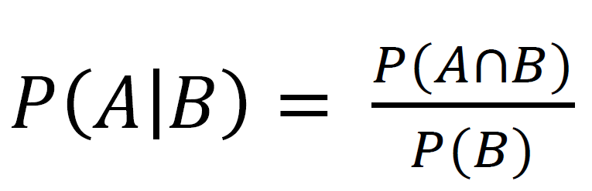
Evento B:
Está Nublado.
Evento A:
Lluvia

Slide 60

Evento B:
Está Nublado.
$p\left(A∩B\right)=$ $p(A|B)∙p(B)$
$$p\left(A∩B\right)= p(B|A)∙p(A)$$
Evento A:
Lluvia

Slide 61
Evento B:
Está Nublado.
$p\left(A∩B\right)=$ $p(A|B)∙p(B)$
$$p\left(A∩B\right)= p(B|A)∙p(A)$$
Evento A:
Lluvia

Slide 62
Evento B:
Está Nublado.
$p\left(A∩B\right)=$ $p(A|B)∙p(B)$
$$p\left(A∩B\right)= p(B|A)∙p(A)$$
Evento A:
Lluvia

Slide 63
Evento B:
Está Nublado.
$p\left(A∩B\right)=$ $p(A|B)∙p(B)$
$$p\left(A∩B\right)= p(B|A)∙p(A)$$
Evento A:
Lluvia

Slide 64
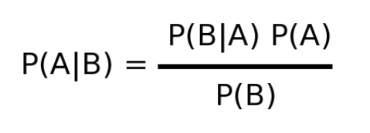
Evento B:
Está Nublado.
$p\left(A∩B\right)=$ $p(A|B)∙p(B)$
$$p\left(A∩B\right)= p(B|A)∙p(A)$$
Evento A:
Lluvia

Slide 65
Evento B:
Está Nublado.
$p\left(A∩B\right)=$ $p(A|B)∙p(B)$
$$p\left(A∩B\right)= p(B|A)∙p(A)$$
Evento A:
Lluvia
¡Teorema de Bayes!

Slide 66
Teorema de Bayes en acción:
B:
Está Nublado.
A:
Lluvia

Slide 67
Teorema de Bayes en acción:
Probabilidad Posterior: La probabilidad de un evento A, dada la evidencia B.
B:
Está Nublado.
A:
Lluvia

Slide 68
Teorema de Bayes en acción:
Probabilidad Posterior: La probabilidad de un evento A, dada la evidencia B.
La probabilidad de que llueva dado que está nublado.
B:
Está Nublado.
A:
Lluvia

Slide 69
Teorema de Bayes en acción:
Probabilidad Posterior: La probabilidad de un evento A, dada la evidencia B.
Probabilidad prior: La probabilidad del evento A, con independencia de la observación de B
B:
Está Nublado.
A:
Lluvia

Slide 70
Teorema de Bayes en acción:
Probabilidad Posterior: La probabilidad de un evento A, dada la evidencia B.
Probabilidad prior: La probabilidad del evento A, con independencia de la observación de B
La probabilidad de que llueva
B:
Está Nublado.
A:
Lluvia

Slide 71
Teorema de Bayes en acción:
Probabilidad Posterior: La probabilidad de un evento A, dada la evidencia B.
Probabilidad prior: La probabilidad del evento A, con independencia de la observación de B
Verosimilitud: La probabilidad de observar la evidencia B, cuando el evento A ocurre.
B:
Está Nublado.
A:
Lluvia

Slide 72
Teorema de Bayes en acción:
Probabilidad Posterior: La probabilidad de un evento A, dada la evidencia B.
Probabilidad prior: La probabilidad del evento A, con independencia de la observación de B
Verosimilitud: La probabilidad de observar la evidencia B, cuando el evento A ocurre.
La probabilidad de que el cielo esté nublado, dado que está lloviendo
B:
Está Nublado.
A:
Lluvia

Slide 73
Teorema de Bayes en acción:
Probabilidad Posterior: La probabilidad de un evento A, dada la evidencia B.
Probabilidad prior: La probabilidad del evento A, con independencia de la observación de B
Verosimilitud: La probabilidad de observar la evidencia B, cuando el evento A ocurre.
Verosimilitud marginal: La probabilidad de observar la evidencia, con independencia de su relación con A.
B:
Está Nublado.
A:
Lluvia

Slide 74
Teorema de Bayes en acción:
Probabilidad Posterior: La probabilidad de un evento A, dada la evidencia B.
Probabilidad prior: La probabilidad del evento A, con independencia de la observación de B
Verosimilitud: La probabilidad de observar la evidencia B, cuando el evento A ocurre.
Verosimilitud marginal: La probabilidad de observar la evidencia, con independencia de su relación con A.
La probabilidad de que esté nublado
B:
Está Nublado.
A:
Lluvia

Slide 75
¿Qué implica decir ‘Bayesiano’?
Hay una actualización constante de la información que me permite reducir mi incertidumbre respecto a la probabilidad de ocurrencia de un evento X.

Slide 76
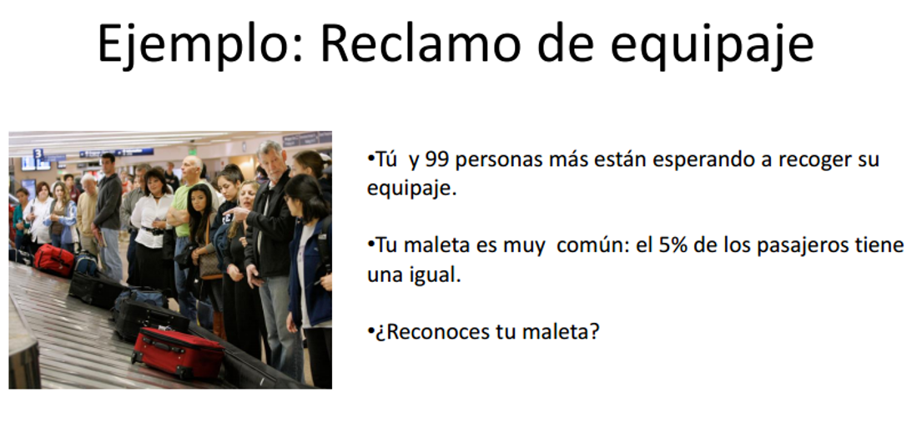


Slide 77
Al salir la primer maleta, esta se ve como la tuya. Varias personas comienzan a hacer ademán de recogerla, pero, ¿Cuál es la probabilidad de que de hecho sea tu maleta?

Slide 78
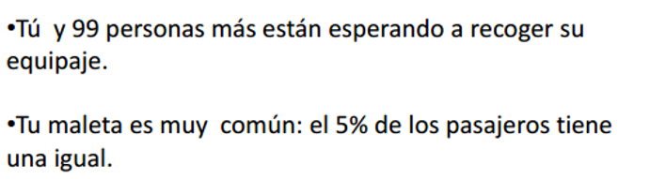
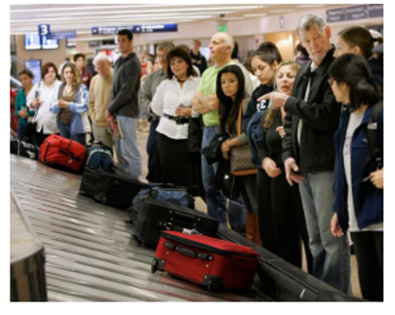
Teorema de Bayes en acción:

Slide 79
Teorema de Bayes en acción:
A ->
B ->

Slide 80
Teorema de Bayes en acción:
A -> La maleta es mía
B ->

Slide 81
Teorema de Bayes en acción:
A -> La maleta es mía
B -> La maleta se ve como la mía

Slide 82
Teorema de Bayes en acción:
Probabilidad Posterior:
Probabilidad prior:
Verosimilitud:
Verosimilitud marginal:

Slide 83
Teorema de Bayes en acción:
Probabilidad Posterior:
P(Mi maleta|Se ve como mi maleta)
Probabilidad prior:
Verosimilitud:
Verosimilitud marginal:

Slide 84
Teorema de Bayes en acción:
Probabilidad Posterior:
P(Mi maleta|Se ve como mi maleta)
Probabilidad prior:
P(Mi maleta)
Verosimilitud:
Verosimilitud marginal:

Slide 85
Teorema de Bayes en acción:
Probabilidad Posterior:
P(Mi maleta|Se ve como mi maleta)
Probabilidad prior:
P(Mi maleta)
Verosimilitud:
Verosimilitud marginal:

Slide 86
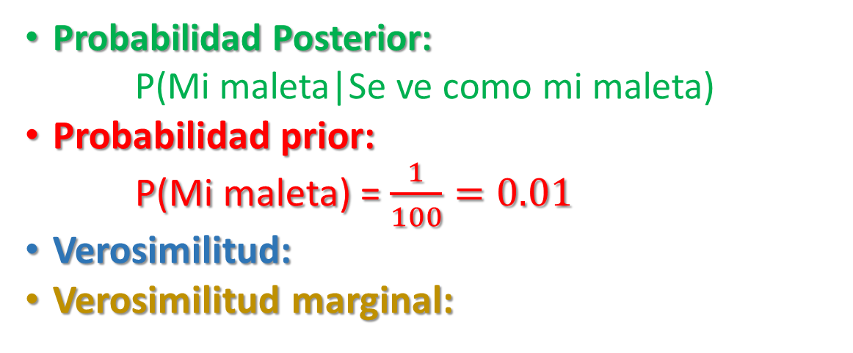
Teorema de Bayes en acción:
Probabilidad Posterior:
P(Mi maleta|Se ve como mi maleta)
Probabilidad prior:
P(Mi maleta) = $\frac{1}{100}=0.01$
Verosimilitud:
Verosimilitud marginal:

Slide 87
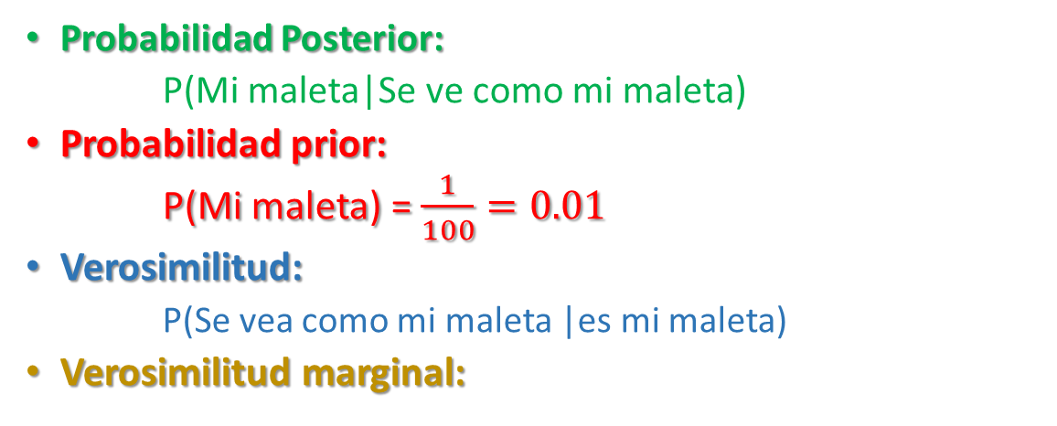
Teorema de Bayes en acción:
Probabilidad Posterior:
P(Mi maleta|Se ve como mi maleta)
Probabilidad prior:
P(Mi maleta) = $\frac{1}{100}=0.01$
Verosimilitud:
P(Se vea como mi maleta |es mi maleta)
Verosimilitud marginal:

Slide 88
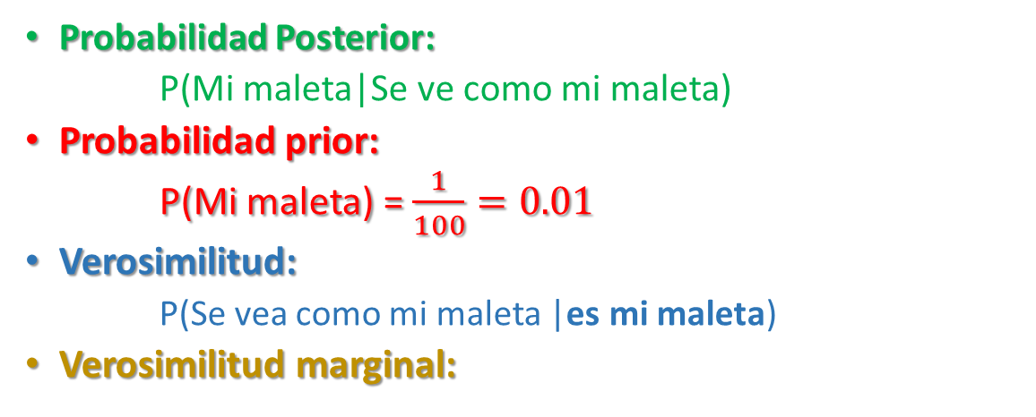
Teorema de Bayes en acción:
Probabilidad Posterior:
P(Mi maleta|Se ve como mi maleta)
Probabilidad prior:
P(Mi maleta) = $\frac{1}{100}=0.01$
Verosimilitud:
P(Se vea como mi maleta |es mi maleta)
Verosimilitud marginal:

Slide 89
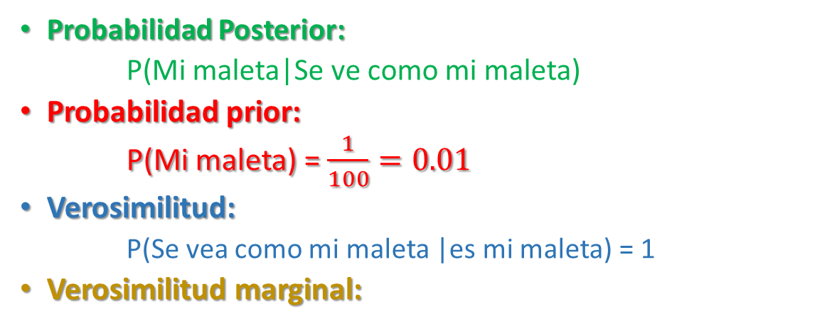
Teorema de Bayes en acción:
Probabilidad Posterior:
P(Mi maleta|Se ve como mi maleta)
Probabilidad prior:
P(Mi maleta) = $\frac{1}{100}=0.01$
Verosimilitud:
P(Se vea como mi maleta |es mi maleta) = 1
Verosimilitud marginal:

Slide 90

Teorema de Bayes en acción:
Probabilidad Posterior:
P(Mi maleta|Se ve como mi maleta)
Probabilidad prior:
P(Mi maleta) = $\frac{1}{100}=0.01$
Verosimilitud:
P(Se vea como mi maleta |es mi maleta) = 1
Verosimilitud marginal:
P(Se vea como mi maleta)

Slide 91
Teorema de Bayes en acción:
Probabilidad Posterior:
P(Mi maleta|Se ve como mi maleta)
Probabilidad prior:
P(Mi maleta) = $\frac{1}{100}=0.01$
Verosimilitud:
P(Se vea como mi maleta |es mi maleta) = 1
Verosimilitud marginal:
P(Se vea como mi maleta)

Slide 92


Teorema de Bayes en acción:
Probabilidad Posterior:
P(Mi maleta|Se ve como mi maleta)
Probabilidad prior:
P(Mi maleta) = $\frac{1}{100}=0.01$
Verosimilitud:
P(Se vea como mi maleta |es mi maleta) = 1
Verosimilitud marginal:
P(Se vea como mi maleta) = 0.05

Slide 93

Teorema de Bayes en acción:
Probabilidad Posterior:
P(Mi maleta|Se ve como mi maleta)
Probabilidad prior:
P(Mi maleta) = $\frac{1}{100}=0.01$
Verosimilitud:
P(Se vea como mi maleta |es mi maleta) = 1
Verosimilitud marginal:
P(Se vea como mi maleta) = Probabilidad general + Probabilidad sabiendo que mi maleta de hecho está ahí

Slide 94
Verosimilitud marginal
La probabilidad de que la evidencia acompañe a cualquier estado posible del mundo.
La probabilidad de que la evidencia se presente siendo mi maleta + la probabilidad de que la evidencia se presente en el mundo no siendo mi maleta

Slide 95
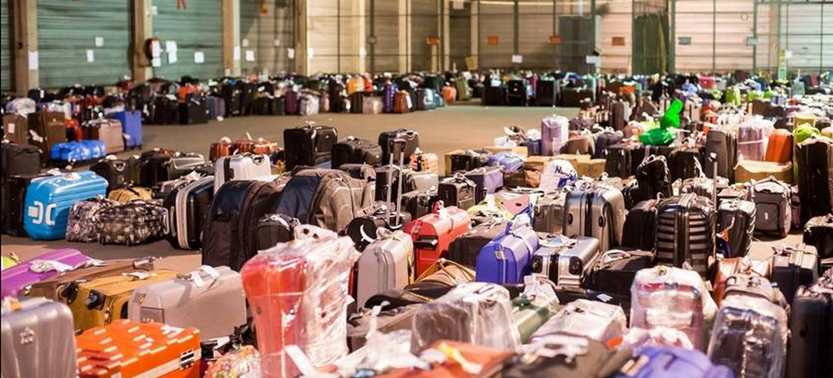
Verosimilitud marginal

Slide 96
Verosimilitud marginal
Hay un 0.05 de probabilidad de que si yo tomo una maleta al azar de este montón, sea el mismo modelo que mi maleta.

Slide 97
Verosimilitud marginal

Slide 98
Verosimilitud marginal
La probabilidad ha incrementado un poco dado que sé por seguro que una de las maletas es mía y tiene que ser del mismo modelo.

Slide 99
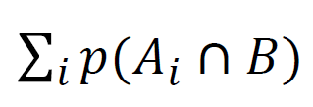
Verosimilitud marginal

Slide 100
Teorema de Bayes en acción:
$$P(A\text{|}\text{B}\text{) = }\frac{p\left(B\text{|}A\right)p\left(A\right)}{p\left(B\right)}= p(Mi maleta\text{|}\text{Apareincia}\text{) = }\frac{(1)(0.01)}{0.05}$$
Probabilidad Posterior:
P(Mi maleta|Se ve como mi maleta)
Probabilidad prior:
P(Mi maleta) = $\frac{1}{100}=0.01$
Verosimilitud:
P(Se vea como mi maleta |es mi maleta) = 1
Verosimilitud marginal:
P(Se vea como mi maleta) = 0.05

Slide 101

Teorema de Bayes en acción:
$$P(A\text{|}\text{B}\text{) = }\frac{p\left(B\text{|}A\right)p\left(A\right)}{p\left(B\right)}= p(Mi maleta\text{|}\text{Apareincia}\text{) = }\frac{(1)(0.01)}{0.05}$$
$$p(Mi maleta\text{|}\text{Apariencia}\text{) = }\frac{0.01}{0.05}$$

Slide 102

Teorema de Bayes en acción:
$$P(A\text{|}\text{B}\text{) = }\frac{p\left(B\text{|}A\right)p\left(A\right)}{p\left(B\right)}= p(Mi maleta\text{|}\text{Apareincia}\text{) = }\frac{(1)(0.01)}{0.05}$$
$$p(Mi maleta\text{|}\text{Apariencia}\text{) = }\frac{0.01}{0.05}=0.2$$

Slide 103
Teorema de Bayes en acción:
Imaginemos que seguimos esperando en el aeropuerto. Cuando sólo quedan 20 personas (incluidas nosotras), sale otra maleta que se ve como la nuestra. ¿Cuál es la probabilidad de que sea nuestra en esta ocasión?

Slide 104
Teorema de Bayes en acción:
Imaginemos que seguimos esperando en el aeropuerto. Cuando sólo quedan 20 personas (incluidas nosotras), sale otra maleta que se ve como la nuestra. ¿Cuál es la probabilidad de que sea nuestra en esta ocasión?
Probabilidad Posterior:
P(Mi maleta|Se ve como mi maleta)
Probabilidad prior:
P(Mi maleta) = $\frac{1}{100}=0.01$
Verosimilitud:
P(Se vea como mi maleta |es mi maleta) = 1
Verosimilitud marginal:
P(Se vea como mi maleta) = 0.05

Slide 105
Teorema de Bayes en acción:
Imaginemos que seguimos esperando en el aeropuerto. Cuando sólo quedan 20 personas (incluidas nosotras), sale otra maleta que se ve como la nuestra. ¿Cuál es la probabilidad de que sea nuestra en esta ocasión?
Probabilidad Posterior:
P(Mi maleta|Se ve como mi maleta)
Probabilidad prior:
P(Mi maleta) = $\frac{1}{100}=0.01$
Verosimilitud:
P(Se vea como mi maleta |es mi maleta) = 1
Verosimilitud marginal:
P(Se vea como mi maleta) = 0.05

Slide 106

Teorema de Bayes en acción:
Imaginemos que seguimos esperando en el aeropuerto. Cuando sólo quedan 20 personas (incluidas nosotras), sale otra maleta que se ve como la nuestra. ¿Cuál es la probabilidad de que sea nuestra en esta ocasión?
Probabilidad Posterior:
P(Mi maleta|Se ve como mi maleta)
Probabilidad prior:
P(Mi maleta) = $\frac{1}{20}=0.$05
Verosimilitud:
P(Se vea como mi maleta |es mi maleta) = 1
Verosimilitud marginal:
P(Se vea como mi maleta) = 0.05

Slide 107

Teorema de Bayes en acción:
$$P(A\text{|}\text{B}\text{) = }\frac{p\left(B\text{|}A\right)p\left(A\right)}{p\left(B\right)}= p(Mi maleta\text{|}\text{Apareincia}\text{) = }\frac{(1)(0.05)}{0.05}$$
$$p(Mi maleta\text{|}\text{Apariencia}\text{) = }\frac{0.05}{0.05}=1$$

Slide 108
Teorema de Bayes en acción:
$$P(A\text{|}\text{B}\text{) = }\frac{p\left(B\text{|}A\right)p\left(A\right)}{p\left(B\right)}= p(Mi maleta\text{|}\text{Apareincia}\text{) = }\frac{(1)(0.01)}{0.05}$$
$$p(Mi maleta\text{|}\text{Apariencia}\text{) = }\frac{0.01}{0.05}=0.2$$

